Slide 1





TechFlow Store
Dashboards Automatizados: Decisão Rápida, Lucro Protegido
Proposta de transformação da gestão de dados
Da operação manual para inteligência em tempo real
Visão orientada por dados

Slide 2




O Cenário Atual
Hoje: Decidir Dá Trabalho
Dados espalhados em várias fontes
Consolidação manual e demorada
Muito tempo operando, pouco tempo decidindo

Slide 3





O Custo Invisível
O Preço do Atraso na Informação
Decisões baseadas em “achismo”
Falta de dados concretos leva a apostas arriscadas.
Problemas identificados tarde demais
Reação lenta a mudanças críticas no mercado.
Perda direta de receita
Oportunidades perdidas se transformam em prejuízo.

Slide 4

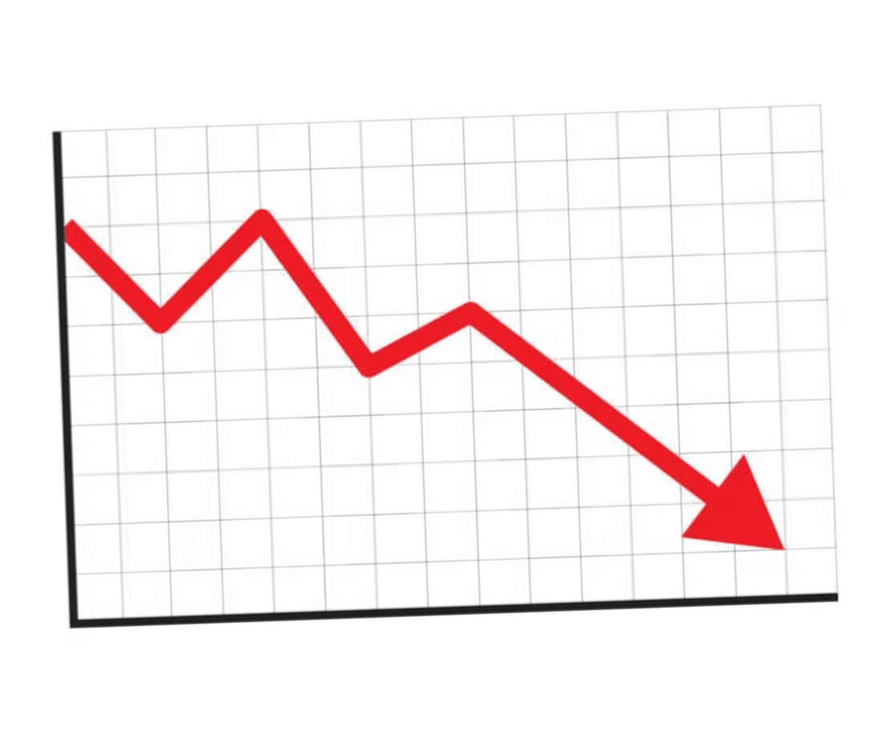


Caso Real Recente
Exemplo: Queda nas Vendas de Tablets
Queda não percebida a tempo
Reação tardia
Impacto no faturamento
Prejuízo Real

Slide 5



O Novo Cenário
Depois: Visão Clara e Imediata
Dados consolidados automaticamente
Atualização em tempo real
Uma única fonte de verdade

Slide 6





O Que o Dashboard Entrega
Indicadores que Guiam Ação
Metas vs Realizado
Performance por Vendedor
Acompanhamento em tempo real do progresso em relação aos objetivos estabelecidos.
Visão detalhada da produtividade individual para feedback e reconhecimento.
Resultado por Categoria
Alertas Rápidos de Queda
Análise de mix de produtos para identificar campeões de venda e gargalos.
Notificações automáticas para anomalias e variações negativas críticas.

Slide 7





Impacto no Negócio
Ganhos Diretos
Decisão mais rápida
Menos esforço manual
Correções antecipadas
Mais lucro protegido

Slide 8






Decisão Estratégica
Investir em Dados é Investir em Resultado
Menos achismo, mais precisão
Tempo economizado diariamente
Gestão orientada por fatos
Próximo passo: Implementar

